Slide 1




FRANÇAIS
MISSION 7
Zoufff!
juf Julie
@jullie_juf

Slide 2



dag 1
QUELLE DATE SOMMES-NOUS?
Le calendrier!
Quel temps fait-il?
juf Julie
@jullie_juf

Slide 3



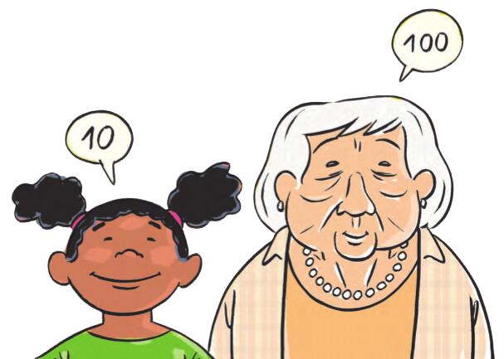
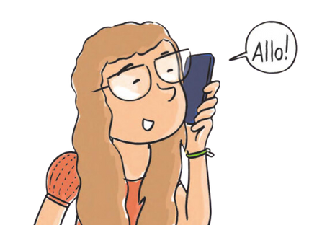


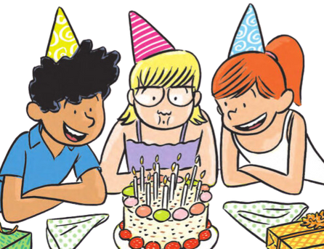

MISSION 7
dag 1
Lisez les mots!
à bientôt!
à Bruxelles
une adresse
un âge
allo!
alors
un anniversaire
tot binnenkort!
in, naar Brussel
een adres
een leeftijd
hallo! (telefoon)
dan
een verjaardag
dan
juf Julie
@jullie_juf

Slide 4



dag 1
dan
juf Julie
@jullie_juf

Slide 5
juf Julie
@jullie_juf

Slide 6
dag 2
QUELLE DATE SOMMES-NOUS?
Le calendrier!
Quel temps fait-il?
juf Julie
@jullie_juf

Slide 7



dag 2
MISSION 7
revision
à bientôt!
à Bruxelles
une adresse
un âge
allo!
alors
un anniversaire
juf Julie
@jullie_juf

Slide 8
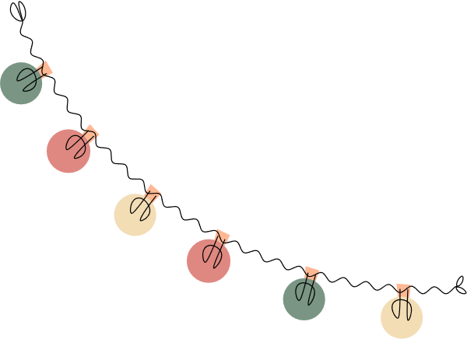

revision
dag 2
dan
juf Julie
@jullie_juf

Slide 9
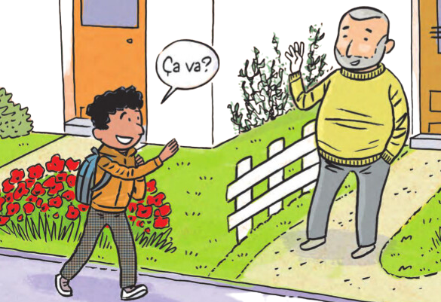
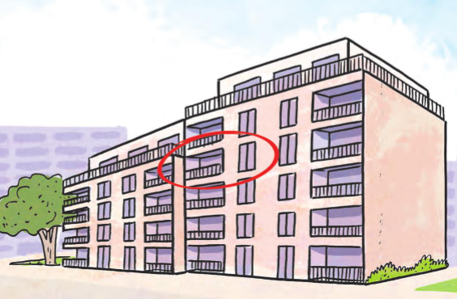


MISSION 7
dag 2
Lisez les mots!
un appartement
bien
ça va?
ça va bien.
chez
comment ça va?
d’accord!
een appartement
goed
gaat het?
het gaat goed.
bij (iemand thuis)
hoe gaat het?
akkoord!
bij (iemand thuis)
juf Julie
@jullie_juf

Slide 10
dag 2
bij (iemand thuis)
juf Julie
@jullie_juf

Slide 11
juf Julie
@jullie_juf

Slide 12
dag 3
QUELLE DATE SOMMES-NOUS?
Le calendrier!
Quel temps fait-il?
juf Julie
@jullie_juf

Slide 13
dag 3
MISSION 7
revision
à bientôt!
à Bruxelles
une adresse
un âge
allo!
alors
un anniversaire
un appartement
bien
ça va?
ça va bien.
chez
comment ça va?
d’accord!
juf Julie
@jullie_juf

Slide 14
revision
dag 3
bij (iemand thuis)
juf Julie
@jullie_juf

Slide 15
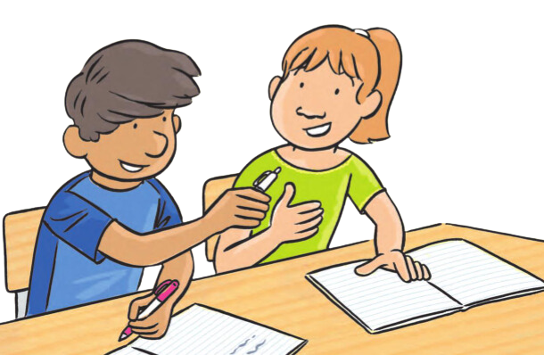



MISSION 7
dag 3
Lisez les mots!
demain
à demain
donner
en (+ mois)
habiter
j’habite
tu habites où?
morgen
tot morgen
geven
in (+ maand)
wonen
ik woon
waar woon je?
in (+ maand)
ik woon
waar woon je?
juf Julie
@jullie_juf

Slide 16
dag 3
in (+ maand)
waar woon je?
ik woon
juf Julie
@jullie_juf

Slide 17
juf Julie
@jullie_juf

Slide 18
dag 4
QUELLE DATE SOMMES-NOUS?
Le calendrier!
Quel temps fait-il?
juf Julie
@jullie_juf

Slide 19
dag 4
MISSION 7
revision
à bientôt!
à Bruxelles
une adresse
un âge
allo!
alors
un anniversaire
un appartement
bien
ça va?
ça va bien.
chez
comment ça va?
d’accord!
demain
à demain
donner
en (+ mois)
habiter
j’habite
tu habites où?
juf Julie
@jullie_juf

Slide 20
revision
dag 4
waar woon je?
ik woon
in (+ maand)
juf Julie
@jullie_juf

Slide 21
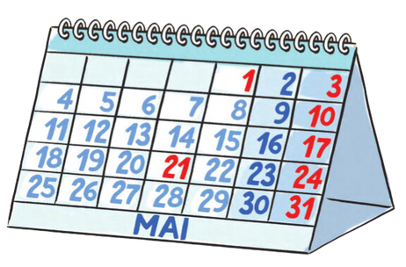
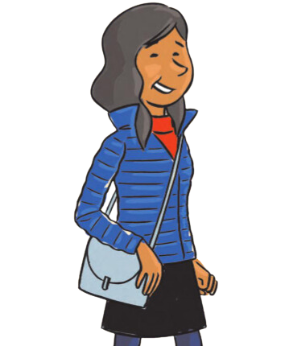
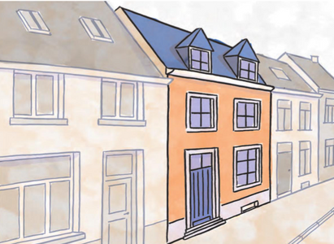
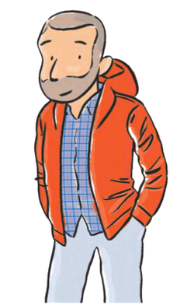

MISSION 7
dag 4
Lisez les mots!
leur, leurs
madame
une maison
à la maison
un mois
monsieur
un nom
hun
mevrouw
huis
thuis, naar huis
maand
meneer
naam
hun
thuis, naar huis
juf Julie
@jullie_juf

Slide 22
dag 4
hun
thuis, naar huis
juf Julie
@jullie_juf

Slide 23
juf Julie
@jullie_juf

Slide 24
dag 5
QUELLE DATE SOMMES-NOUS?
Le calendrier!
Quel temps fait-il?
juf Julie
@jullie_juf

Slide 25
dag 5
MISSION 7
revision
à bientôt!
à Bruxelles
une adresse
un âge
allo!
alors
un anniversaire
un appartement
bien
ça va?
ça va bien.
chez
comment ça va?
d’accord!
demain
à demain
donner
en (+ mois)
habiter
j’habite
tu habites où?
leur, leurs
madame
une maison
à la maison
un mois
monsieur
un nom
juf Julie
@jullie_juf

Slide 26
revision
dag 5
hun
thuis, naar huis
juf Julie
@jullie_juf

Slide 27
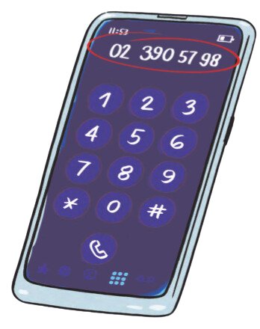




MISSION 7
dag 5
Lisez les mots!
notre, nos
un numéro
peut-être
pour
pourquoi?
un prénom
quand?
ons, onze
een nummer
misschien
voor, om te
waarom?
een voornaam
wanneer?
ons, onze
voor, om te
juf Julie
@jullie_juf

Slide 28

dag 5
ons, onze
voor, om te
juf Julie
@jullie_juf

Slide 29
juf Julie
@jullie_juf

Slide 30
dag 6
QUELLE DATE SOMMES-NOUS?
Le calendrier!
Quel temps fait-il?
juf Julie
@jullie_juf

Slide 31
dag 6
MISSION 7
revision
à bientôt!
à Bruxelles
une adresse
un âge
allo!
alors
un anniversaire
un appartement
bien
ça va?
ça va bien.
chez
comment ça va?
d’accord!
demain
à demain
donner
en (+ mois)
habiter
j’habite
tu habites où?
leur, leurs
madame
une maison
à la maison
un mois
monsieur
un nom
juf Julie
@jullie_juf

Slide 32
dag 6
MISSION 7
revision
notre, nos
un numéro
peut-être
pour
pourquoi?
un prénom
quand?
juf Julie
@jullie_juf

Slide 33
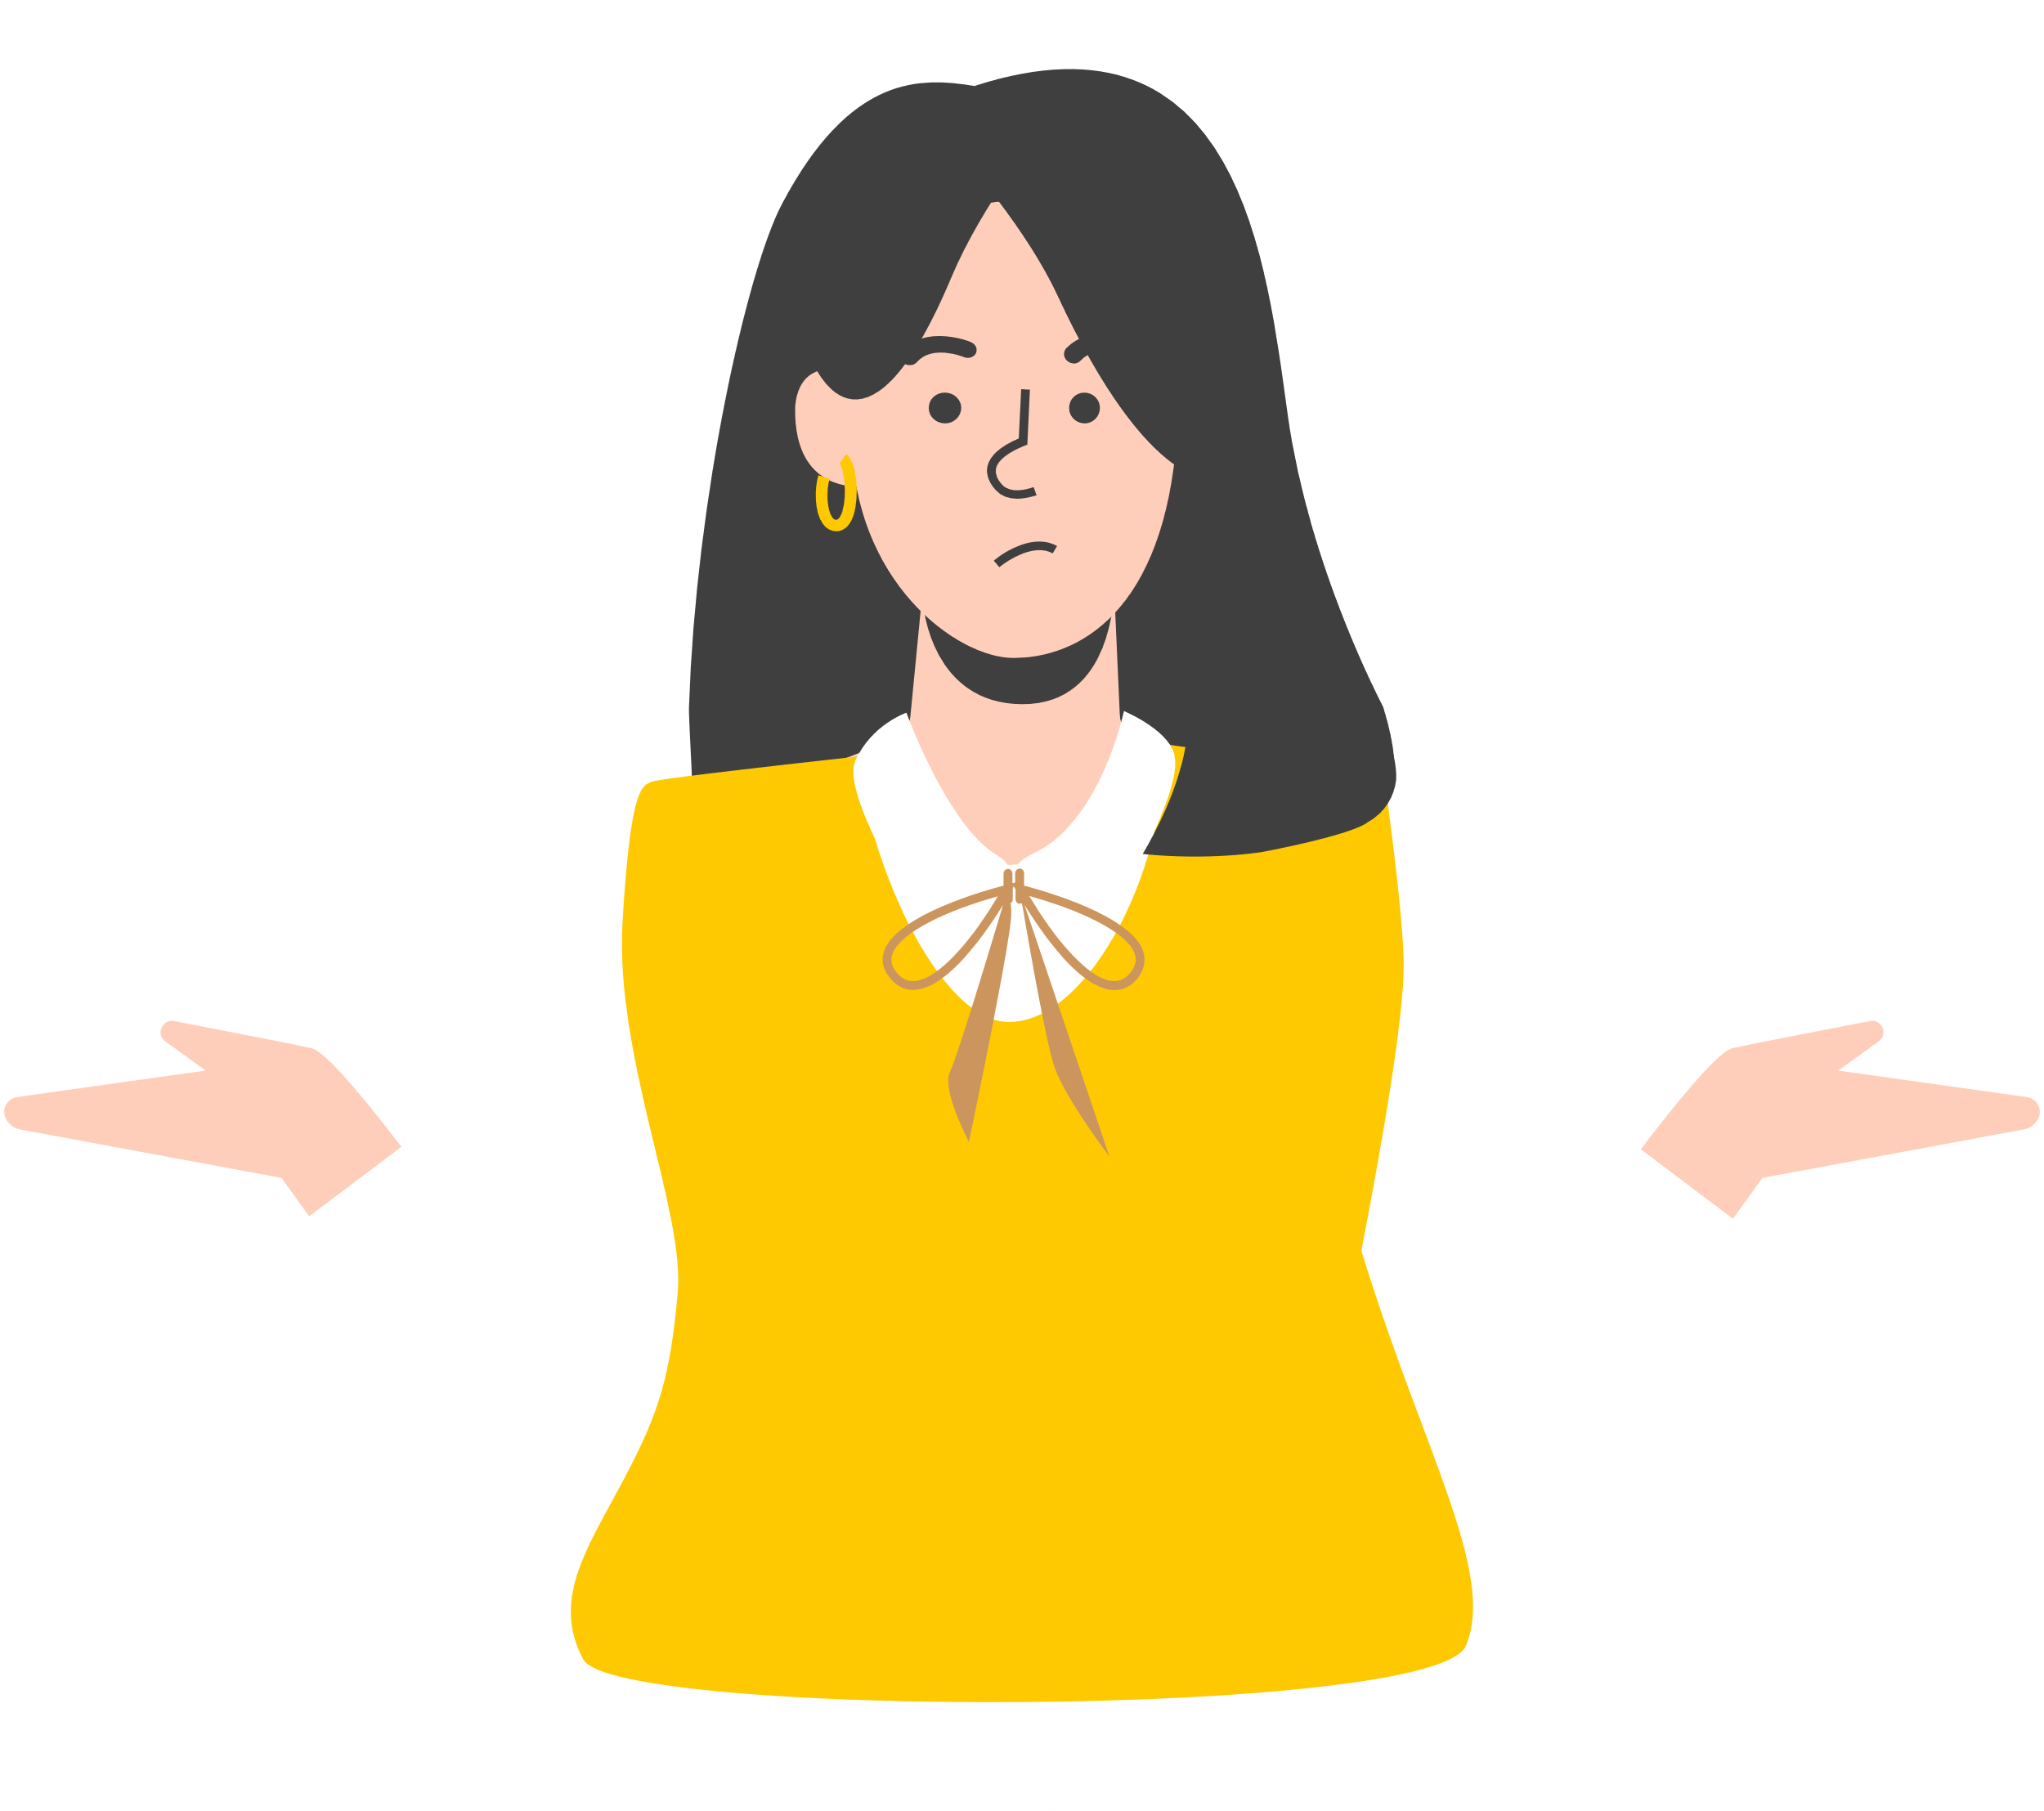
revision
dag 6
ons, onze
voor, om te
juf Julie
@jullie_juf

Slide 34
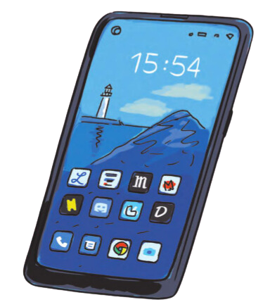



MISSION 7
dag 6
Lisez les mots!
januari
welk(e)?
wat is
jullie, uw
quel, quelle?
quel(le) est
un téléphone
votre, vos
janvier
février
mars
welk(e)?
wat is
een telefoon
jullie, uw
januari
februari
maart
maart
februari
juf Julie
@jullie_juf

Slide 35
dag 6
januari
welk(e)?
wat is
jullie, uw
maart
februari
juf Julie
@jullie_juf

Slide 36
juf Julie
@jullie_juf

Slide 37
dag 7
QUELLE DATE SOMMES-NOUS?
Le calendrier!
Quel temps fait-il?
juf Julie
@jullie_juf

Slide 38
dag 7
MISSION 7
revision
à bientôt!
à Bruxelles
une adresse
un âge
allo!
alors
un anniversaire
un appartement
bien
ça va?
ça va bien.
chez
comment ça va?
d’accord!
demain
à demain
donner
en (+ mois)
habiter
j’habite
tu habites où?
leur, leurs
madame
une maison
à la maison
un mois
monsieur
un nom
juf Julie
@jullie_juf

Slide 39
dag 7
MISSION 7
revision
notre, nos
un numéro
peut-être
pour
pourquoi?
un prénom
quand?
quel, quelle?
quel(le) est
un téléphone
votre, vos
janvier
février
mars
juf Julie
@jullie_juf

Slide 40
revision
dag 7
welk(e)?
wat is
jullie, uw
januari
februari
maart
juf Julie
@jullie_juf

Slide 41







MISSION 7
dag 7
Lisez les mots!
april
juli
oktober
avril
mai
juin
juillet
aout
septembre
octobre
april
mei
juni
juli
augustus
september
oktober
mei
augustus
juni
september
juf Julie
@jullie_juf

Slide 42
dag 7
juli
april
oktober
september
mei
augustus
juni
juf Julie
@jullie_juf

Slide 43
juf Julie
@jullie_juf

Slide 44
dag 8
QUELLE DATE SOMMES-NOUS?
Le calendrier!
Quel temps fait-il?
juf Julie
@jullie_juf

Slide 45
dag 8
MISSION 7
revision
à bientôt!
à Bruxelles
une adresse
un âge
allo!
alors
un anniversaire
un appartement
bien
ça va?
ça va bien.
chez
comment ça va?
d’accord!
demain
à demain
donner
en (+ mois)
habiter
j’habite
tu habites où?
leur, leurs
madame
une maison
à la maison
un mois
monsieur
un nom
juf Julie
@jullie_juf

Slide 46
dag 8
MISSION 7
revision
notre, nos
un numéro
peut-être
pour
pourquoi?
un prénom
quand?
quel, quelle?
quel(le) est
un téléphone
votre, vos
janvier
février
mars
avril
mai
juin
juillet
aout
septembre
octobre
juf Julie
@jullie_juf

Slide 47
revision
dag 8
oktober
juli
april
mei
september
augustus
juni
juf Julie
@jullie_juf

Slide 48












MISSION 7
dag 8
Lisez les mots!
november
december
novembre
décembre
10
20
30
40
50
november
oktober
60
70
80
90
100
juf Julie
@jullie_juf

Slide 49
dag 8
november
december
juf Julie
@jullie_juf

Slide 51


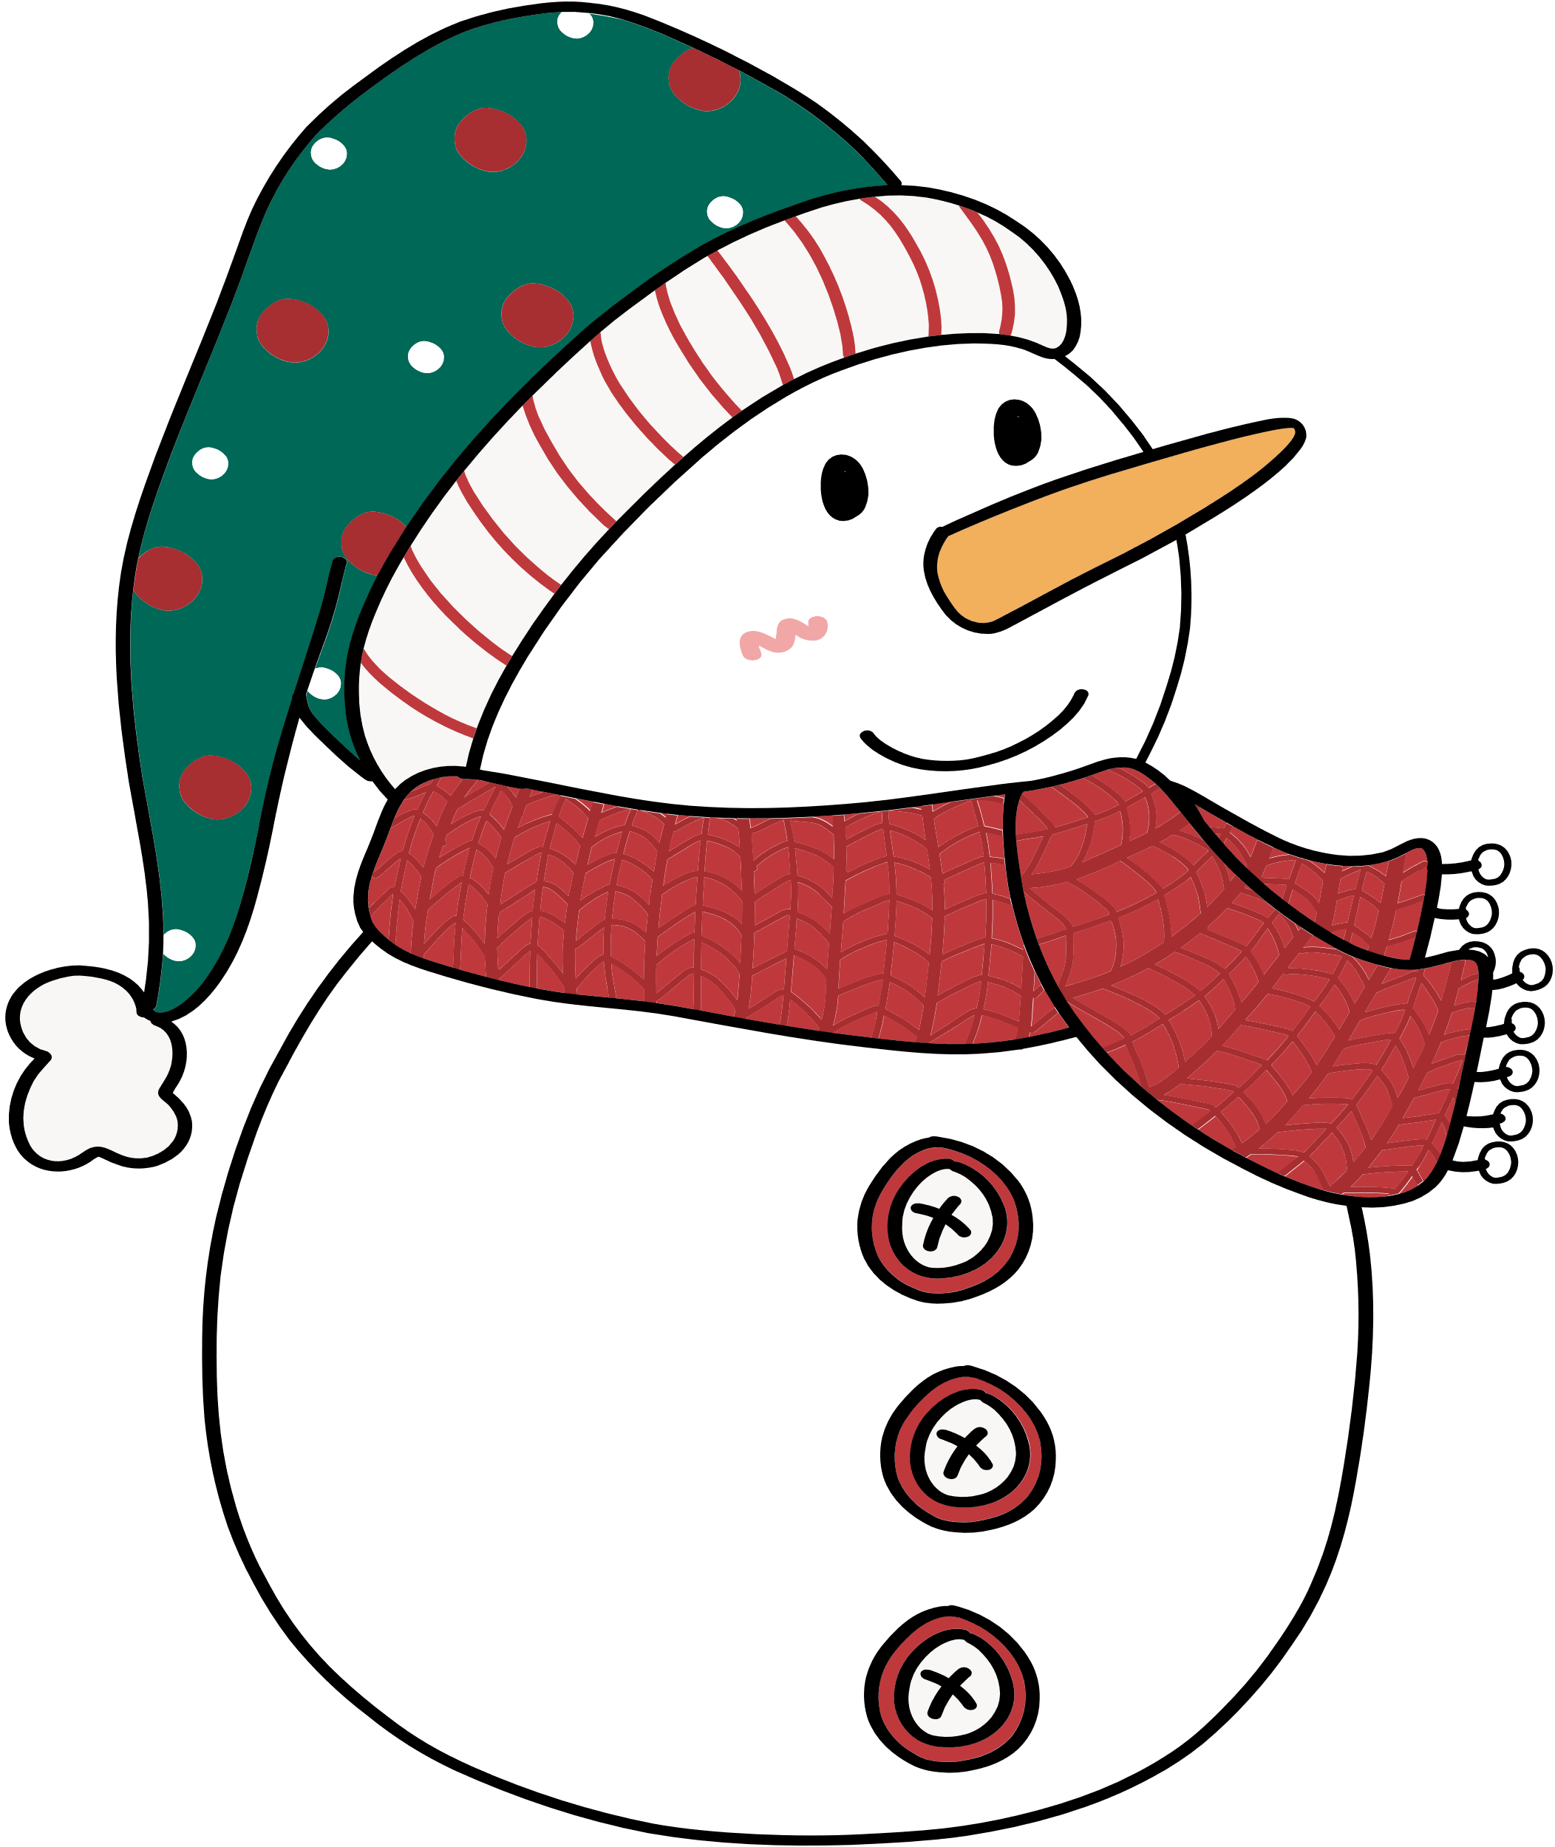
MISSION 7
revision

Slide 52
dag 8
MISSION 7
revision
à bientôt!
à Bruxelles
une adresse
un âge
allo!
alors
un anniversaire
un appartement
bien
ça va?
ça va bien.
chez
comment ça va?
d’accord!
demain
à demain
donner
en (+ mois)
habiter
j’habite
tu habites où?
leur, leurs
madame
une maison
à la maison
un mois
monsieur
un nom
juf Julie
@jullie_juf

Slide 53
dag 8
MISSION 7
revision
novembre
décembre
10
20
30
40
50
notre, nos
un numéro
peut-être
pour
pourquoi?
un prénom
quand?
quel, quelle?
quel(le) est
un téléphone
votre, vos
janvier
février
mars
avril
mai
juin
juillet
aout
septembre
octobre
60
70
80
90
100
juf Julie
@jullie_juf

Slide 54
revision
dan
juf Julie
@jullie_juf

Slide 55
revision
bij (iemand thuis)
juf Julie
@jullie_juf

Slide 56
revision
waar woon je?
ik woon
in (+ maand)
juf Julie
@jullie_juf

Slide 57
revision
hun
thuis, naar huis
juf Julie
@jullie_juf

Slide 58
revision
ons, onze
voor, om te
juf Julie
@jullie_juf

Slide 59
revision
dag 7
welk(e)?
wat is
jullie, uw
januari
februari
maart
juf Julie
@jullie_juf

Slide 60
revision
oktober
juli
april
mei
september
augustus
juni
juf Julie
@jullie_juf

Slide 61
revision
november
december
juf Julie
@jullie_juf

